Slide 1
Harman 세미콘 아카데미
System Verilog Project
RV32I Core – Single Cycle
12조
임희주
2025.04.15

Slide 2
01
02
03
04
05
RISC – V 개요
개발 환경 및 목적
블록도 & 회로도
Type 별 설명
고찰
Contents

Slide 3

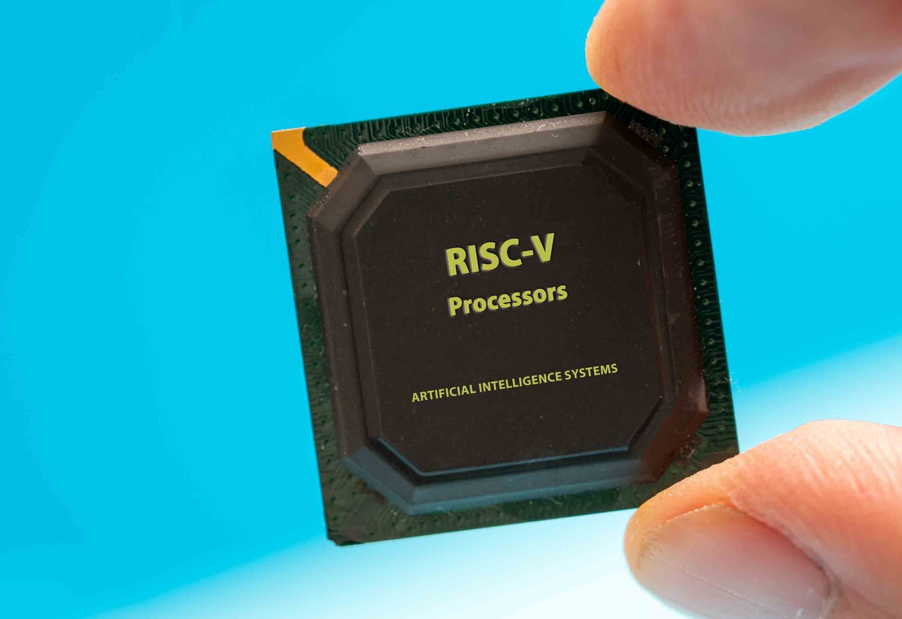
01 RISC – V 개요
RISC-V
개발 환경
1. RISC (Reduced Instruction Set Computer) 구조
- 기존의 CISC 보다 적은 수의 명령어
- 여러 Type의 명령어를 통한 CPU 제어
- 기본적으로 32bit 명령어 사용
- 회로 구성 단순
2. 오픈 소스 CPU 아키텍처
- 학술 / 연구용으로 적합 + 산업계 상용화 목표
- 다양한 설계 방식 존재
3. 특징
- 마이크로 컨트롤러, 임베디드, 모바일 등 다양한 분야에 적용
- 빠른 실행 속도, 높은 확장성

Slide 4


02 개발 환경 및 목적
개발 환경
개발 목적
SystemVerilog를 활용한 RV32I Core 구현
- 하버드 구조를 이루는 여러 모듈 구현 (ALU, MEM, PC)
- RAM/ROM 등 메모리 구조의 이해
- RISC–V의 기본 명령어 구현 및 이해
2. RISC – V 구조의 이해
- Store / Load, Branch 등 명령어의 동작 이해
- Multi-cycle, Pipelining 구조 구현을 위한 기본기
- 최적화된 모듈 설계를 배움으로, MCU 개선 방법 학습

Slide 5
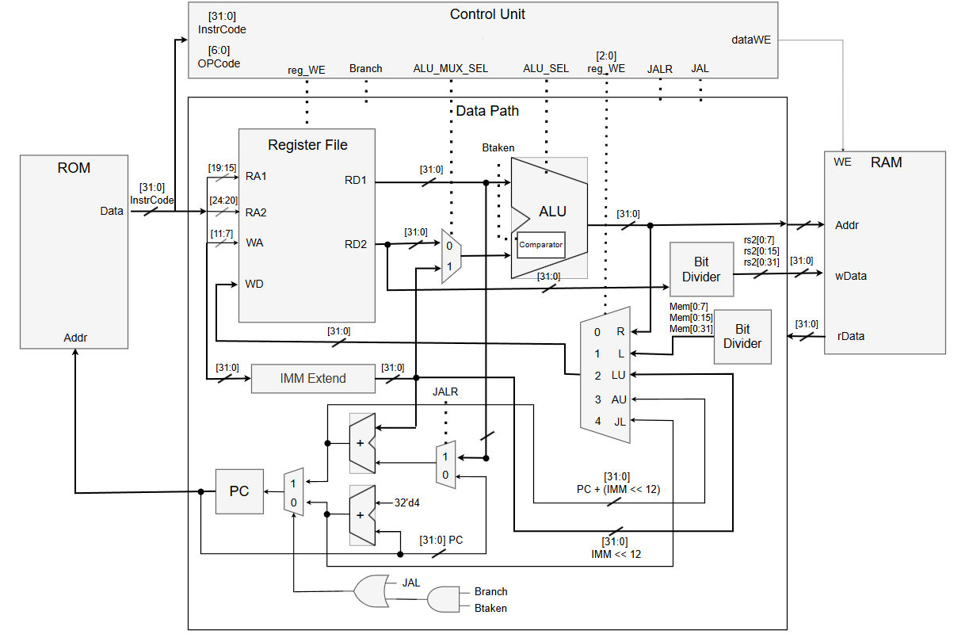
03 블록도 & 회로도

Slide 6
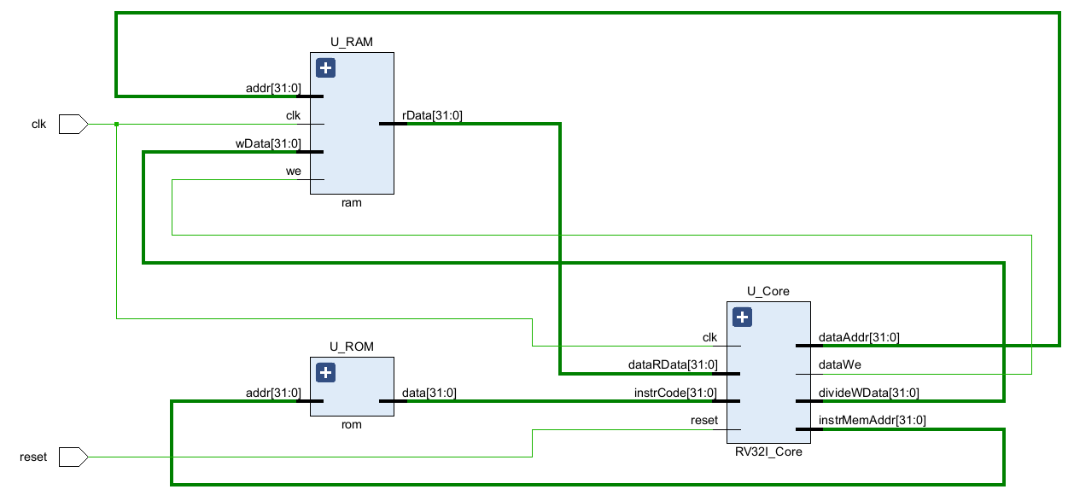
03 블록도 & 회로도

Slide 7
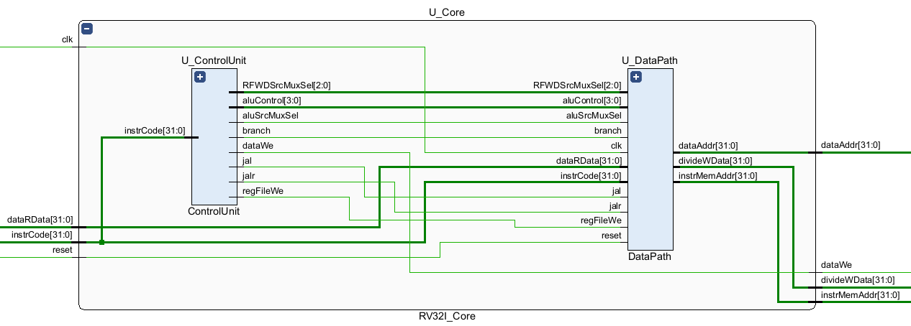
03 블록도 & 회로도

Slide 8
04 Type 별 설명 (R-Type)
rd = rs1 ALU rs2

Slide 9
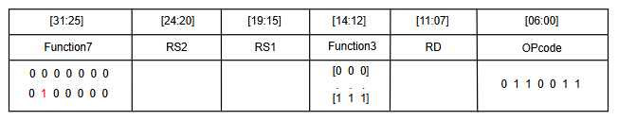
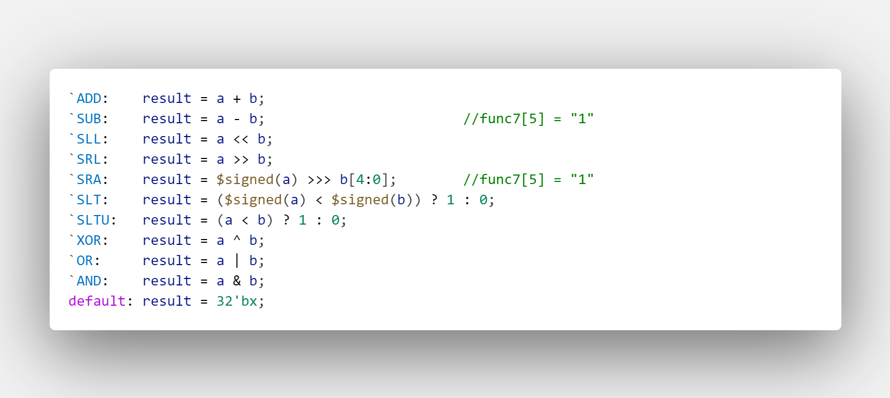
04 Type 별 설명 (R-Type)
ALU Function Control (Func3 & Func7[5])

Slide 10
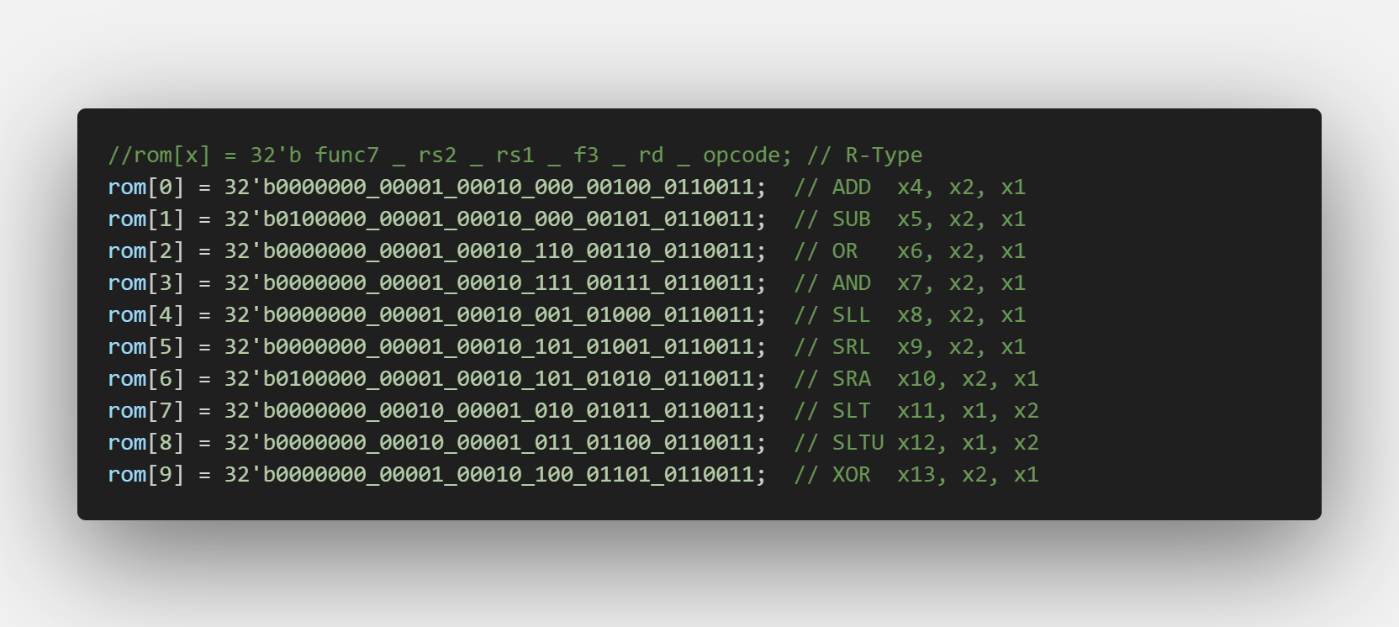
04 R-Type 시뮬레이션 설명
Func7[5] & [2:0]Func3 = ALU Control
ADD : 11 + 12 = 23 5. SLL : 32’d12 << 11 = 24576 9. SLTU : 32’d11 < 32’d12 = 1
SUB : 12 – 11 = 1 6. SRL : 32’d12 >> 11 = 0 10. XOR : 11 XOR 12 = 7
OR : 11 ^ 12 = 15 7. SRA : 32’d12 >> 11 (Arith = 0) = 0
AND : 11 & 12 = 8 8. SLT : 32’d11 < 32’d12 = 1 ※Signed

Slide 11
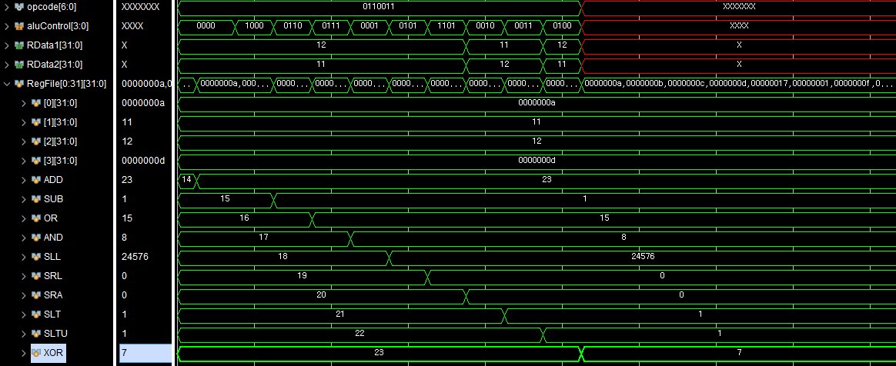
04 R-Type 시뮬레이션 설명
ADD : 11 + 12 = 23 5. SLL : 32’d12 << 11 = 24576 9. SLTU : 32’d11 < 32’d12 = 1
SUB : 12 – 11 = 1 6. SRL : 32’d12 >> 11 = 0 10. XOR : 11 XOR 12 = 7
OR : 11 ^ 12 = 15 7. SRA : 32’d12 >> 11 (Arith = 0) = 0
AND : 11 & 12 = 8 8. SLT : 32’d11 < 32’d12 = 1
※Signed

Slide 12
04 Type 별 설명 (I-Type)
rd = rs1 ALUI rs2

Slide 13
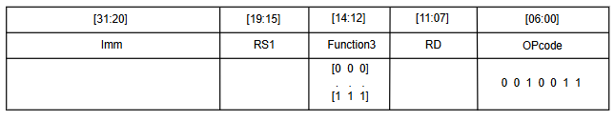
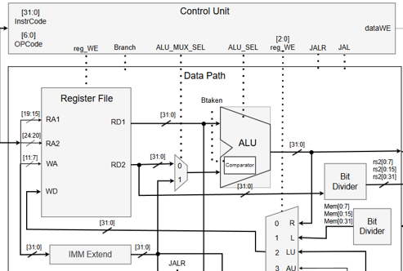
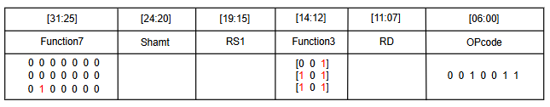
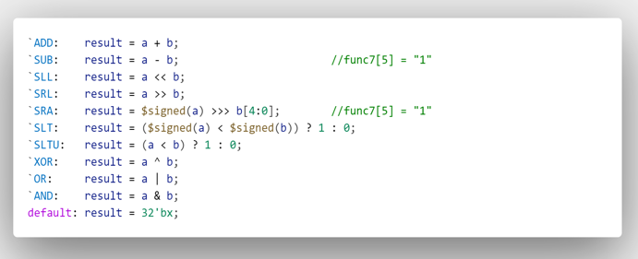
04 Type 별 설명 (I-Type)
ALU Function Control [Imm]
Shift Register (SLLI, SRLI, SRAI)

Slide 14
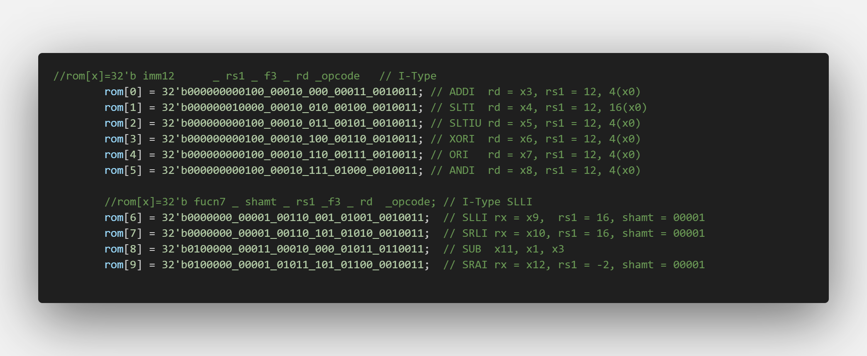
04 I-Type 시뮬레이션 설명
ADDI : 12 + 4(imm) = 16 4. XORI : 12 XOR 4(imm) = 8 7. SLLI : 16 << 32’d1 (shamt)
SLTI : 12 < 16(imm) = 1 5. ORI : 12 OR 4(imm) = 12 8. SRLI : 16 >> 32’d1 (shamt)
SLTIU : 12 < 4(imm) = 0 6. ANDI : 12 AND 4(imm) = 4 9. SRAI : 음수 Shift

Slide 15
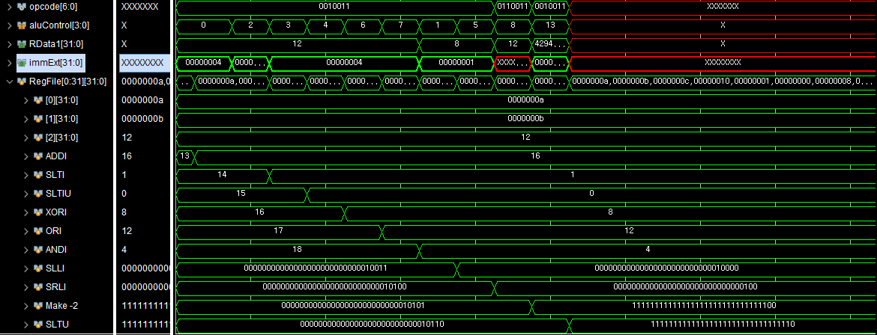
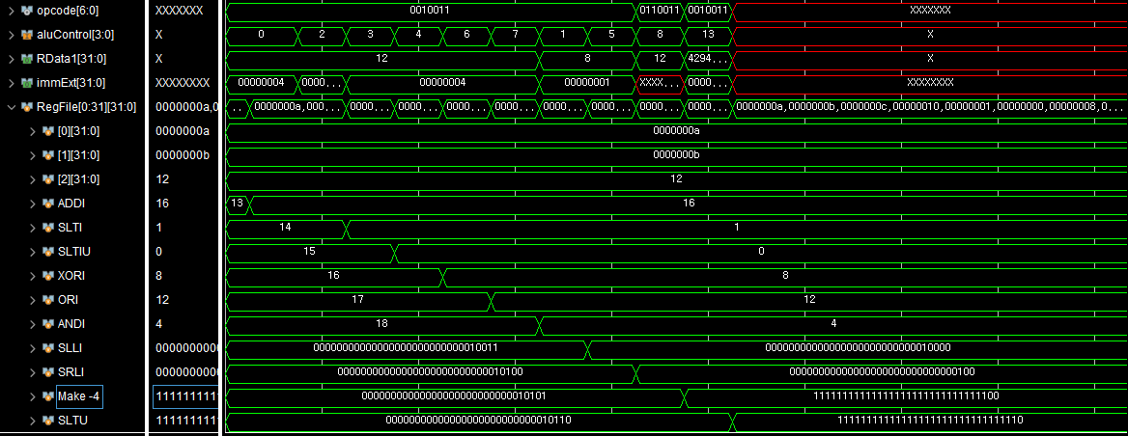
04 I-Type 시뮬레이션 설명
ADDI : 12 + 4(imm) = 16 4. XORI : 12 XOR 4(imm) = 8 7. SLLI : 16 << 32’d1 (shamt)
SLTI : 12 < 16(imm) = 1 5. ORI : 12 OR 4(imm) = 12 8. SRLI : 16 >> 32’d1 (shamt)
SLTIU : 12 < 4(imm) = 0 6. ANDI : 12 AND 4(imm) = 4 9. SRAI : 음수 Shift

Slide 16
04 Type 별 설명 (S-Type)
M[rs1+imm] = rs2

Slide 17
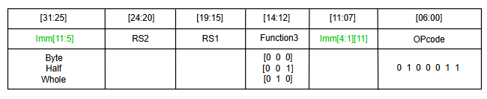
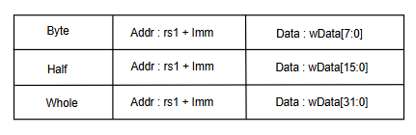
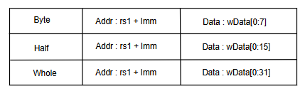
04 Type 별 설명 (S-Type)
Store Data into RAM
RAM Address
DATA Bit Divide

Slide 18
04 Type 별 설명 (L-Type)
rd = M[rs1+imm]

Slide 19
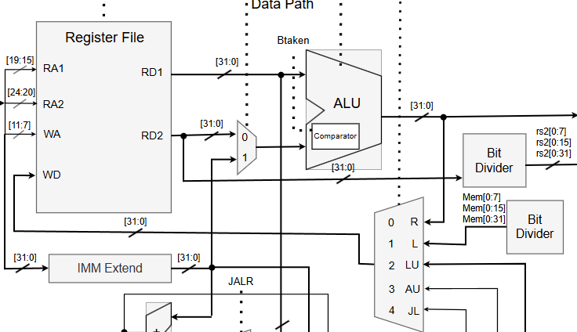
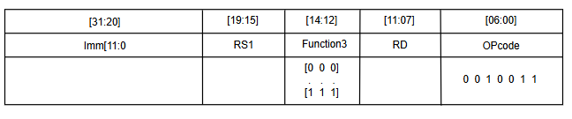
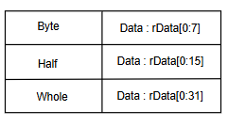
04 Type 별 설명 (L-Type)
Read Data From RAM
RAM Address
Read Divided Data

Slide 20
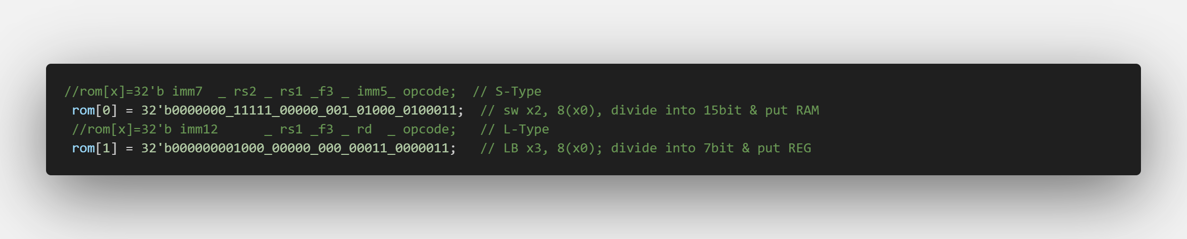
04 S & L-Type 시뮬레이션 설명
※ rs2 = 32’b1100_0110_0011_1100_0110_0011_1100_0110
Store rs2[0:15] to RAM Address [2]
Load rs2[0:7] Arith(1) to RegFile Address[3]

Slide 21
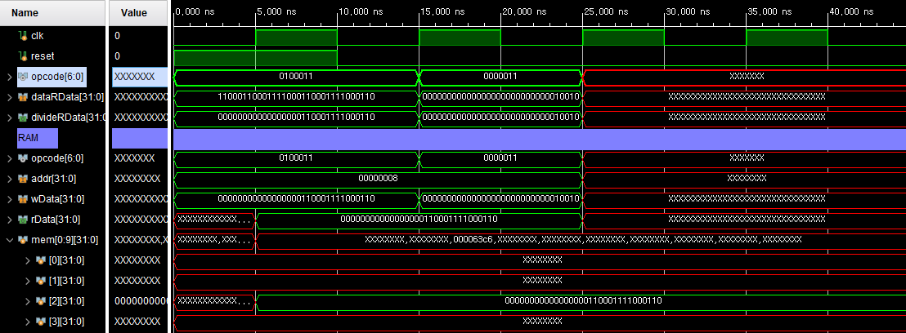
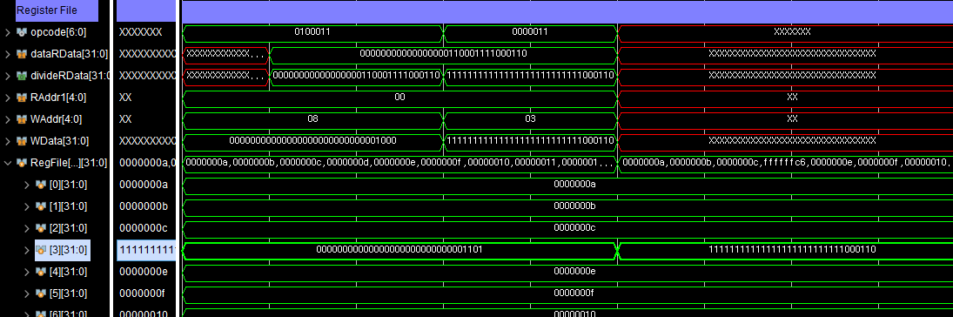
04 S & L-Type 시뮬레이션 설명
1
Store
2
※ rs2 = 32’b1100_0110_0011_1100_0110_0011_1100_0110
1. Divide 32bit rs2 -> rs2[0:15]
2. Store rs2[0:15] to RAM Address [2]

Slide 22
04 S & L-Type 시뮬레이션 설명
1
Load
2
※ rs2 = 32’b1100_0110_0011_1100_0110_0011_1100_0110
1. (LB) Divide 15bit rs2 -> rs2[0:7] + Airth(1)
2. Store rs2[0:7] to RegFile Address [3]

Slide 23
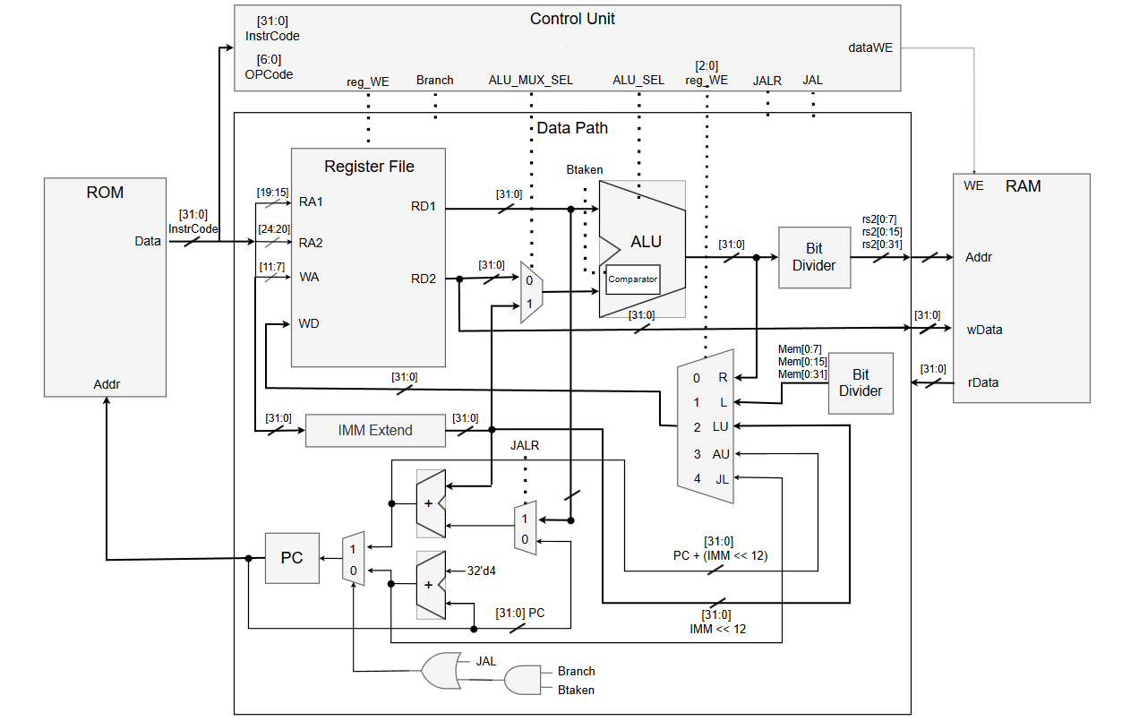
04 Type 별 설명 (B-Type)
compare rs1, rs2
PC += imm

Slide 24
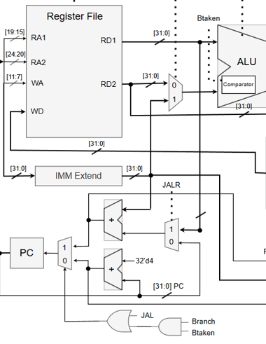
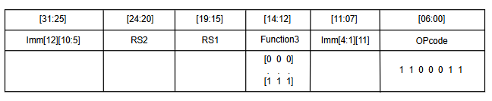
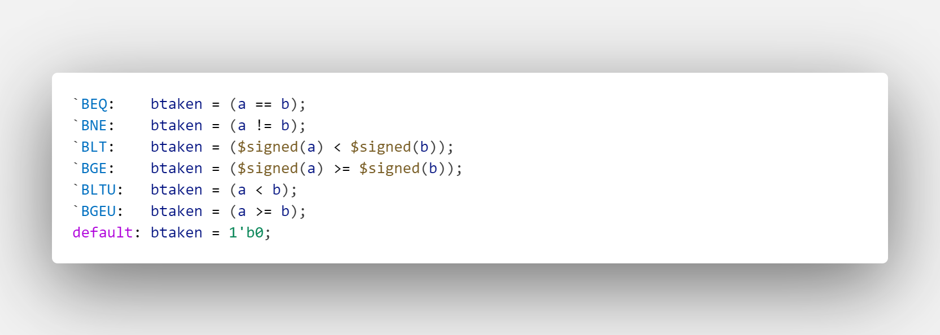
04 Type 별 설명 (B-Type)
Compare Data & Make Branch ( PC += Imm)

Slide 25
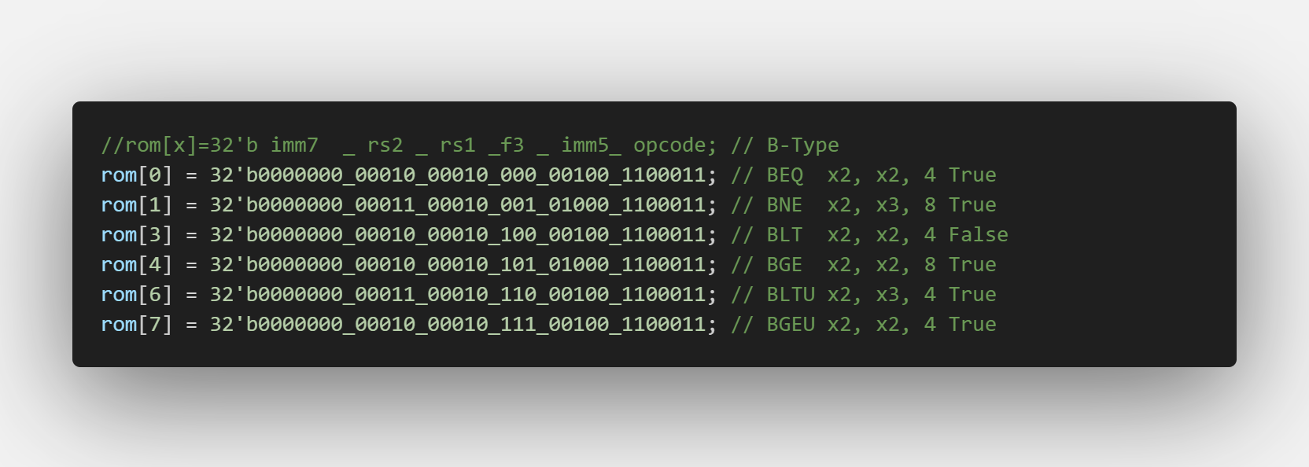
04 B-Type 시뮬레이션 설명
비교 연산 값이 1(True)라면 PC += imm
BEQ : (rs1 == rs2) = ‘1’ -> 4 4. BGE : (rs1 >= rs2) = ‘1’ -> 8
BNE : (rs1 != rs2) = ‘0’ -> 8 5. BLTU : (rs1 < rs2) = ‘0’ -> 4
BLT : (rs1 < rs2) = ‘0’ -> 4 6. BGEU : (rs1 >= rs2) = ‘1’ -> 4

Slide 26
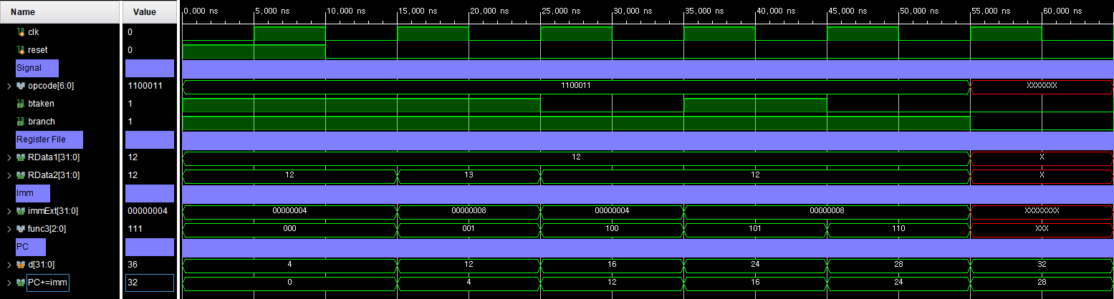
04 B-Type 시뮬레이션 설명
Btaken & Branch
비교 연산 값이 1(True)라면 PC += imm
BEQ : (rs1 == rs2) = ‘1’ -> 4 4. BGE : (rs1 >= rs2) = ‘1’ -> 8
BNE : (rs1 != rs2) = ‘1’ -> 8 5. BLTU : (rs1 < rs2) = ‘0’ -> 4
BLT : (rs1 < rs2) = ‘0’ -> 4 6. BGEU : (rs1 >= rs2) = ‘1’ -> 4

Slide 27
04 Type 별 설명 (LU-Type)
rd = imm << 12

Slide 28
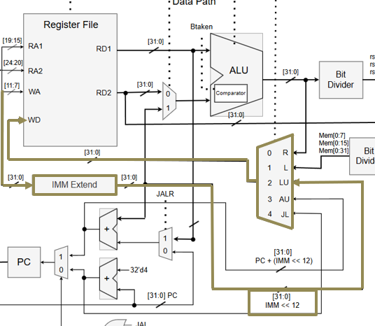
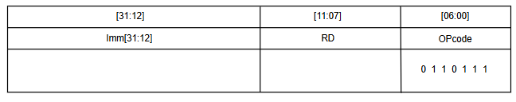
04 Type 별 설명 (LU-Type)
Address Shift / Jump (imm << 12)
Register 직접 저장

Slide 29
04 Type 별 설명 (AU-Type)
rd = PC + imm << 12

Slide 30
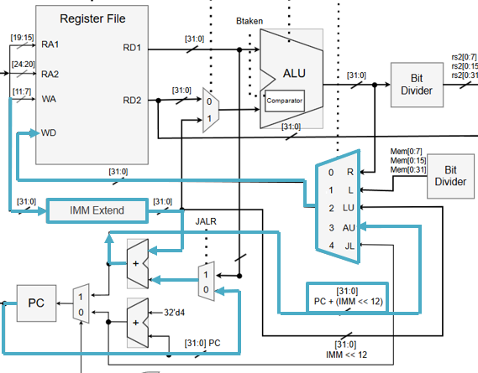
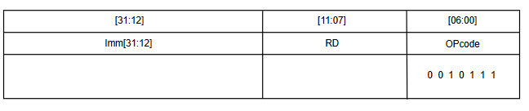
04 Type 별 설명 (AU-Type)
Address Shift / Jump PC + (imm << 12)
PC에 연산 결과 더함

Slide 31
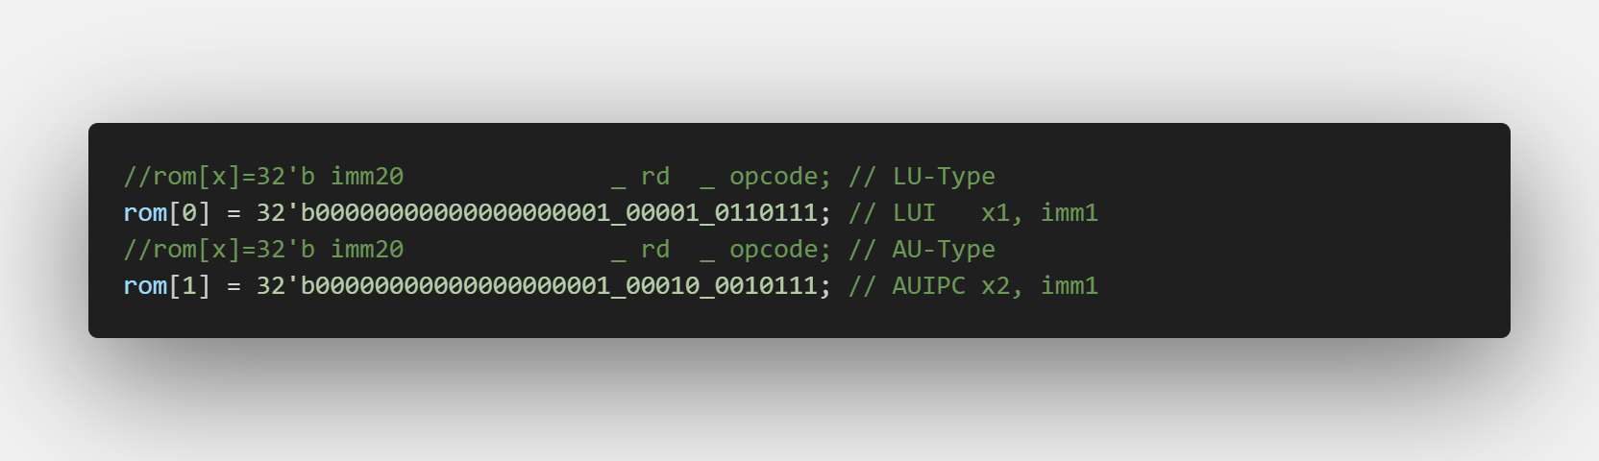
04 LU & AU-Type 시뮬레이션 설명
rd = imm << 12
LUI : rd = imm(1) << 12
AUIPC : rd = PC + imm(1) << 12

Slide 32
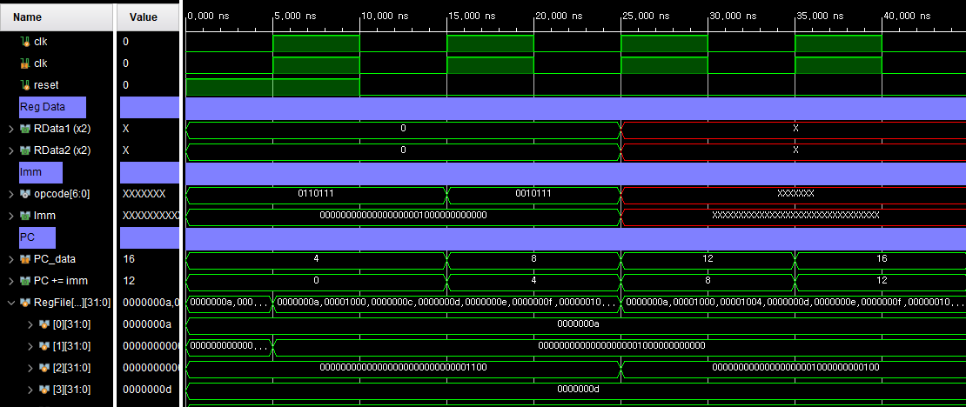
04 LU & AU-Type 시뮬레이션 설명
1
2
rd = imm << 12
LUI : rd = imm(1) << 12
AUIPC : rd = PC + imm(1) << 12

Slide 33
04 Type 별 설명 (J-Type)
rd = PC + 4
PC += imm

Slide 34
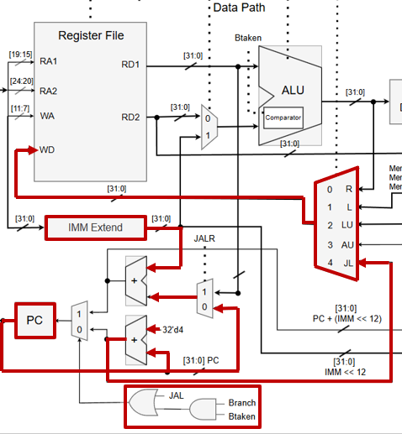
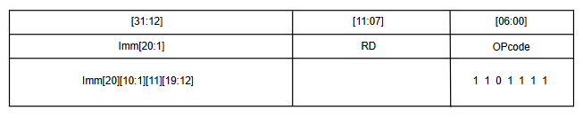
04 Type 별 설명 (J-Type)
Address Shift / Jump + Read (인터럽트에 활용)
RD = PC +4 ;
PC += imm ;

Slide 35
04 Type 별 설명 (JL-Type)
rd = PC + 4
PC = rs1 + imm

Slide 36
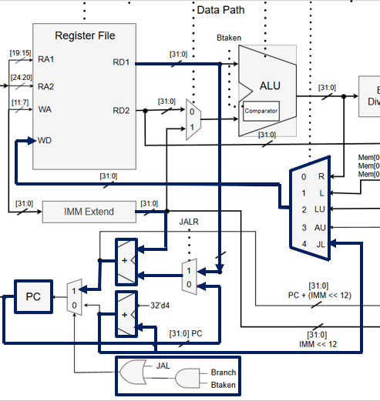
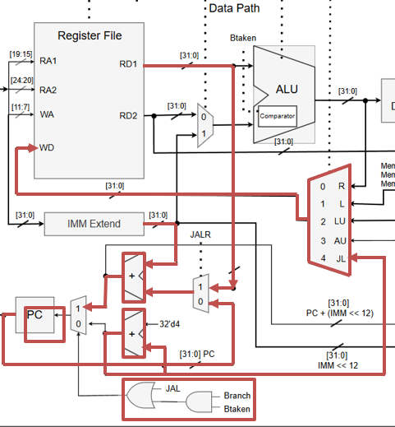
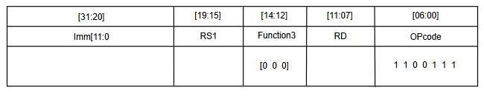
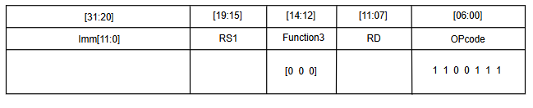
04 Type 별 설명 (JL-Type)
Address Shift / Jump + Read (인터럽트에 활용)
RD = PC +4 ;
PC = RS1 + imm ;

Slide 37
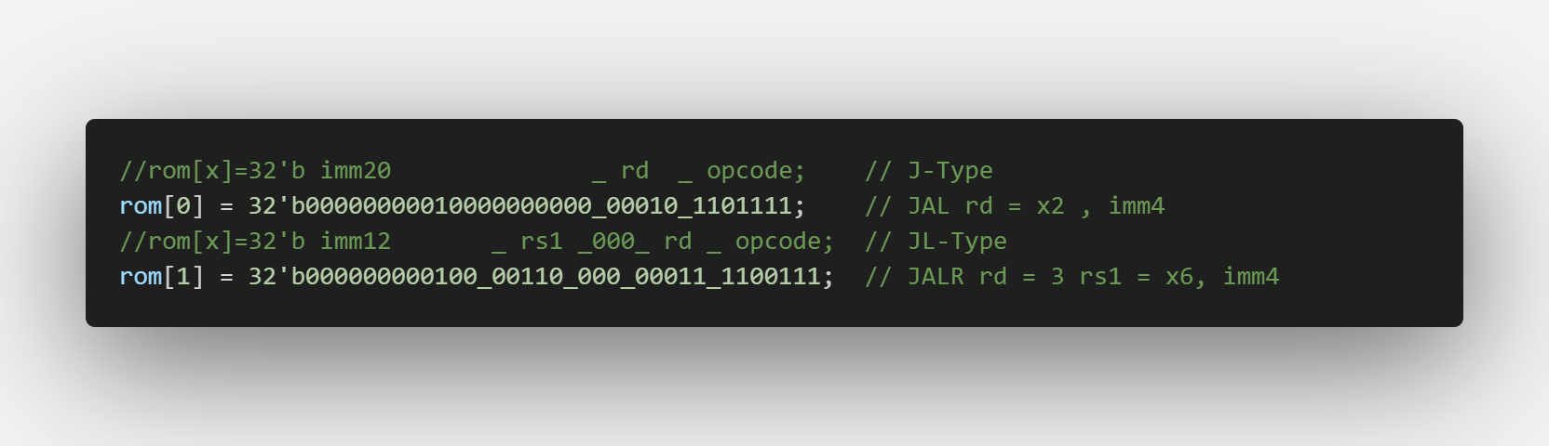
04 J & JL-Type 시뮬레이션 설명
rd = PC + 4; PC += imm
JAL : rd = PC + 4 ; PC += imm;
JALR : rd = PC + 4 ; PC = rs1 + imm;

Slide 38
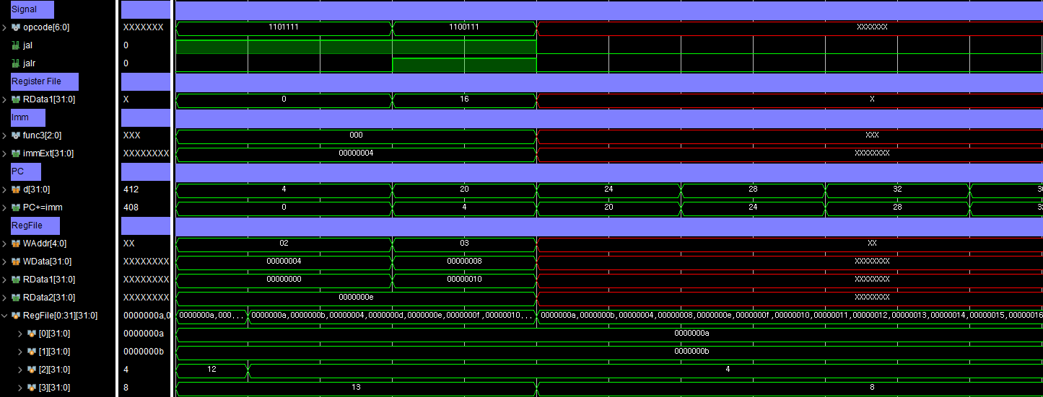
04 J & JL-Type 시뮬레이션 설명
2
1
rd = PC + 4; PC += imm
JAL : rd = PC + 4 ; PC += imm;
JALR : rd = PC + 4 ; PC = rs1 + imm;

Slide 39
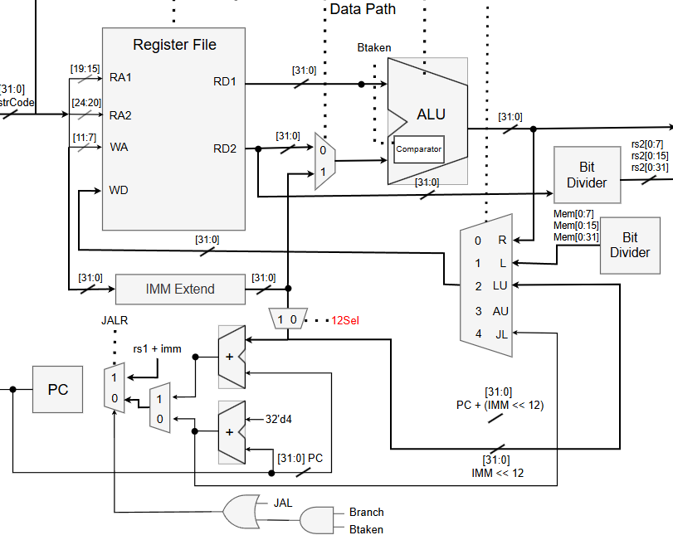
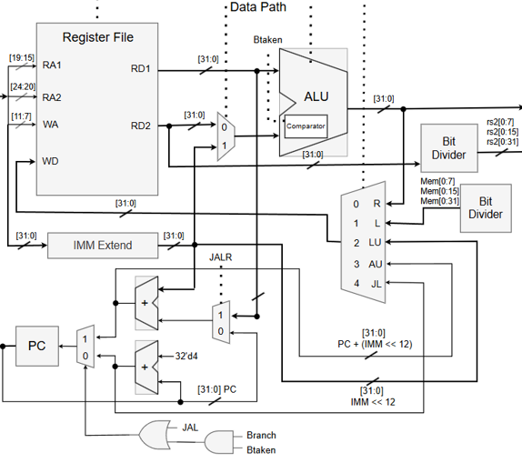
05 고찰
다양한 방법을 통한 최적화된 설계
ALU 연산 필요 X, 추가된 MUX 및 제어신호 제거 → MCU 최적화

Slide 40
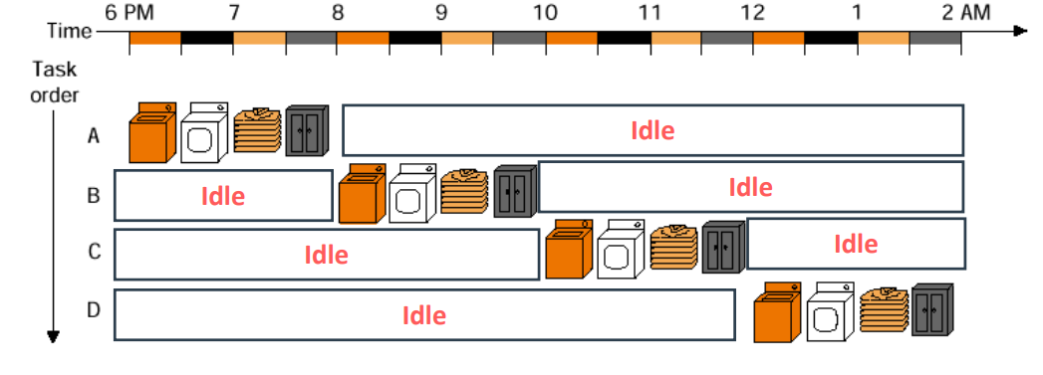
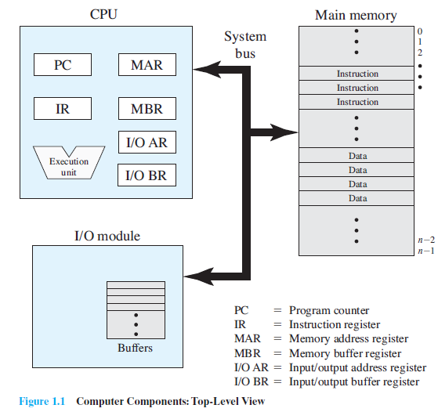
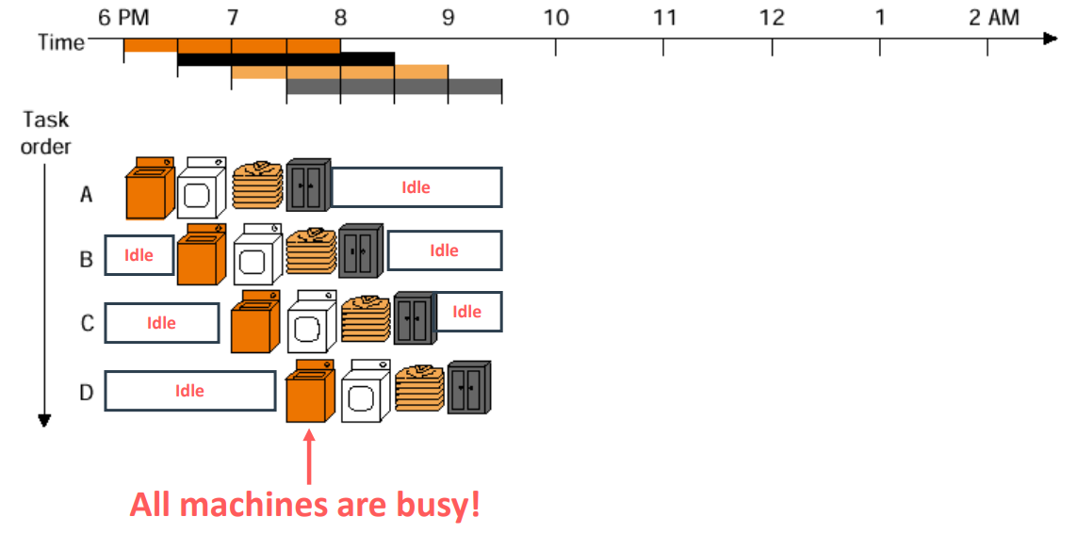
05 고찰
Single-Cycle에 대한 이해와 기능 확장의 기대
Multi-Cycle / Pipelining으로 업그레이드
Data Bus 확장

Slide 41
THANK YOU

